Slide 1
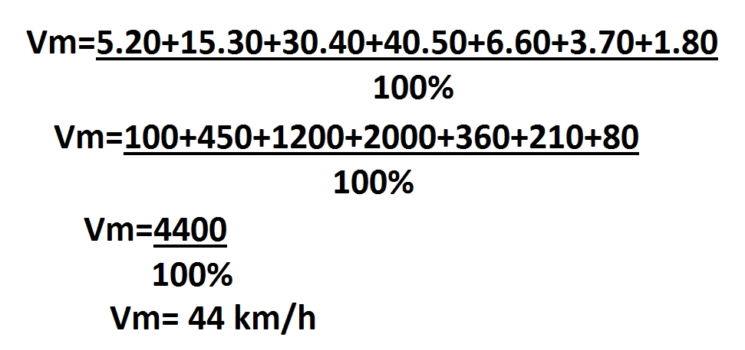
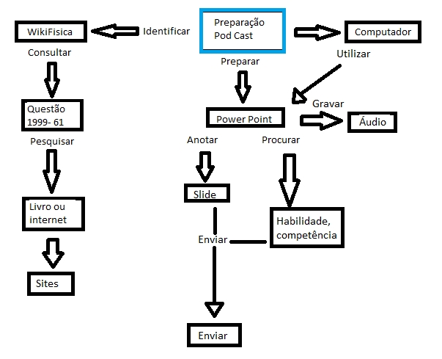
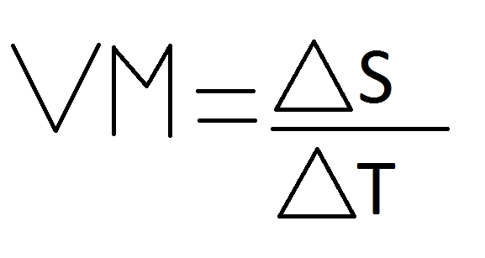
Oficina Pedagógica do Diagrama de Gowin
Piúma-ES, abril de 2018
ESTUDANDO PARA O ENEM DE FORMA INVERTIDA
Assunto: VELOCIDADE MÉDIA, DISTÂNCIA E TEMPO
Aluno: Maellen Julião Soares
Série: 2° ano | Turma: M05 | Turno: matutino
Professor: Lucas A. Xavier
EEEFM Profª Filomena Quitiba - lucas.perobas@gmail.com
Domínio Conceitual
Domínio Metodológico
Filosofia:
Estudando para o ENEM de forma Invertida
Questão básica
Qual esboço gráfico representa a velocidade do automóvel em relação à distância percorrida até parar totalmente?
Asserções de valor (Conclusão): A atividade que realizamos trouxe benefícios, pois ajuda na aprendizagem da física. Queremos que nosso trabalho seja divulgado na escola. Ficou mais fácil de entender todo o processo de uma boa preparação. O diagrama V ajuda e auxilia no estudo para o ENEM.
Teoria: Física (Cinemática)
Princípios:
Movimento uniforme: É aquele em que a velocidade escalar do móvel permanece constante e diferente de zero, independentemente da trajetória ser retilínea ou curvilínea.
Movimento Retilíneo Uniforme (MRU): Movimento de um móvel em relação a um referencial, movimento este ao longo de uma reta de forma uniforme, ou seja, com velocidade constante.
Asserções de conhecimento:
Percebemos a importância dos conceitos da física, envolvidos na questão do Enem através desta questão.
Durante o tempo de reação a velocidade escalar é constante.
Durante a freada o movimento é uniformemente variado e a função velocidade escalar versus distância tem a forma de um arco de parábola cujo eixo de simetria é o eixo das distâncias (Equação de Torricelli). A resposta, portanto, é a letra d)
Interpretações: Foi consenso que os desafios são grandes na preparação para o Enem, pois requer dedicação e resiliência.
Transformações:
Conceitos:
Velocidade média, tempo, distância, competência e habilidade.
Competências e habilidades
III - Selecionar, organizar, relacionar, interpretar dados e informações representados de diferentes formas, para tomar decisões e enfrentar situações-problema.
H3 - Resolver situação- problema com números naturais, inteiros racionais ou reais envolvendo significados da adição, subtração, multiplicação ou divisão, potenciação ou radiciação.
Registros / Dados:
VELOCIDADE Média: A velocidade média de um veículo é calculada a partir do espaço percorrido e do tempo levado para percorrer tal espaço. Ao dividirmos espaço por tempo, obtemos a velocidade média do veículo.
Delta S: Variação do espaço.
Delta T: Variação do tempo.
Mapa Mental
Evento:
ENEM: 1999 | Questão: 61| Cinemática: velocidade média
Questão- Um sistema de radar é programado para registrar automaticamente a velocidade de todos os veículos trafegando por uma avenida, onde passem em média 300 veículos por hora, sendo 55 km/h a máxima velocidade permitida. Um levantamento estabelecido dos registros do radar permitiu a elaboração da distribuição percentual de veículos de acordo com sua velocidade aproximada.
A velocidade média dos veículos que trafegam nessa avenida é de:
A) 35 km/h D) 76 km/h
B) 44 km/h E) 85 km/h
C) 55 km/h

